Slide 1
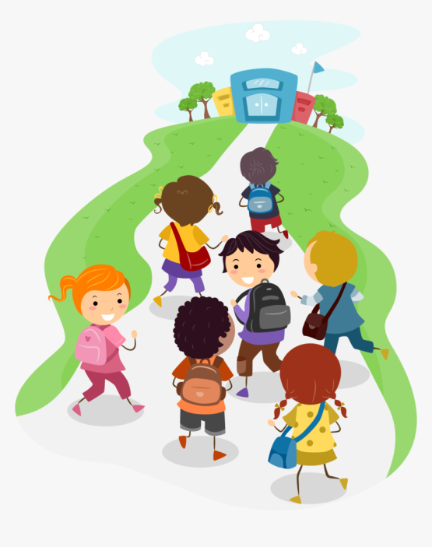
Pirömer Mahallesi
90561 Sokak No1/A
Ereğli/Konya
OKUL KURALLARI-
OKUL VE ÇEVREYE UYUM
(ÖĞRENCİLERE YÖNELİK)
dumlupinarortaokuluu
0332 713 11 78
http://ereglidumlupinar.meb.k12.tr

Slide 2
OKUL KURALLARI-OKUL VE ÇEVREYE UYUM
Okulda düzen ve disiplini sağlayan kurallar; sizlerin toplumsal kurallara ve insan haklarına saygılı bireyler olarak yetişmesinin ön koşuludur. Bu inançla hepinizin bu kuralları benimsemesi ve uygulaması, ailelerinizin de bu kuralların uygulanmasına destek olmaları gerekmektedir.

Slide 3
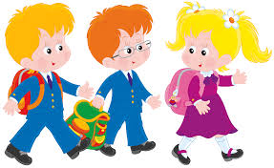
OKUL KURALLARI-OKUL VE ÇEVREYE UYUM
1. Okula zamanında gelmeliyiz.
2. Koridorlarda koşmamalı, gürültü yapmamalıyız.
3. Tuvaletleri temiz tutmalı, muslukları açık bırakmamalıyız.
4. Çamurlu ayakkabılarla okula girmemeliyiz.
5. Öğretmenlerin uyarılarını dikkate almalıyız.

Slide 4
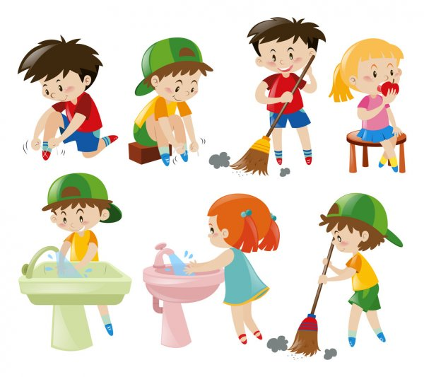
OKUL KURALLARI-OKUL VE ÇEVREYE UYUM
6. Okul ve çevresini temiz tutmalı, doğayı korumalıyız.
7. Sınıf ve koridorlardaki panolara zarar vermemeliyiz.
8. Okul içinde ve sınıfta kendimize veya başkalarına zarar verebilecek davranışlardan uzak durmalıyız. (merdivenden kaymak gibi)
9. Ders zili çaldığında, sınıflara girmeli ve hazırlıklarımızı tamamlamış olarak öğretmeni beklemeliyiz.
10. Ders bitiminde, öğretmenin izni ile koşmadan teneffüse çıkmalıyız.

Slide 5
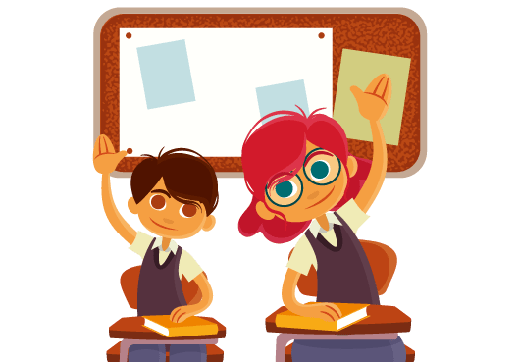
OKUL KURALLARI-OKUL VE ÇEVREYE UYUM
11. Sınıf düzenini ve dersin akışını bozmadan dersi dinlemeli, söz alarak konuşmalı izin almadan ayağa kalkmamalıyız.
12. Sınıf araç gereçlerine zarar vermemeliyiz.
13. Kantin ve yemekhanede sıraya girmeli ve görgü kurallarına uymalıyız.
14. Ödevleri zamanında yapmalıyız.
15. Bahçede belirlenen yerlerin dışına çıkmamalıyız.

Slide 6
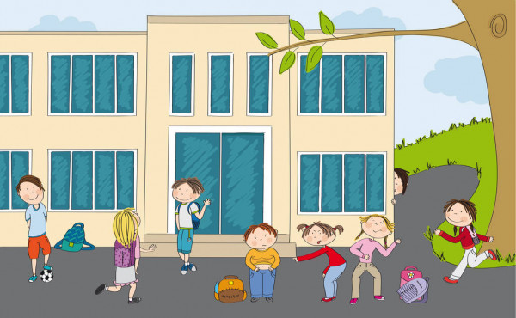
OKUL KURALLARI-OKUL VE ÇEVREYE UYUM
16. Grupla oynanan oyunlarda oyun kurallarına uymalıyız.
Arkadaşlarımıza sözel ya da fiziksel şiddet içeren
davranışlarda bulunmamalıyız.
18. Arkadaşlarımızla alay etmemeliyiz.
Arkadaşlarımıza sözel ya da fiziksel şiddet içeren
davranışlarda bulunduğumuzda özür dilemeliyiz.
20. Arkadaşlarımıza sözel ya da fiziksel şiddet
uygulayanları uyarmalıyız.
21. Okula giderken ya da okula gelirken yabancılarla
konuşmamalıyız, ailemizin izni ya da haberi olmadan
okul çıkışında bir yere gitmemeliyiz.

